Slide 1
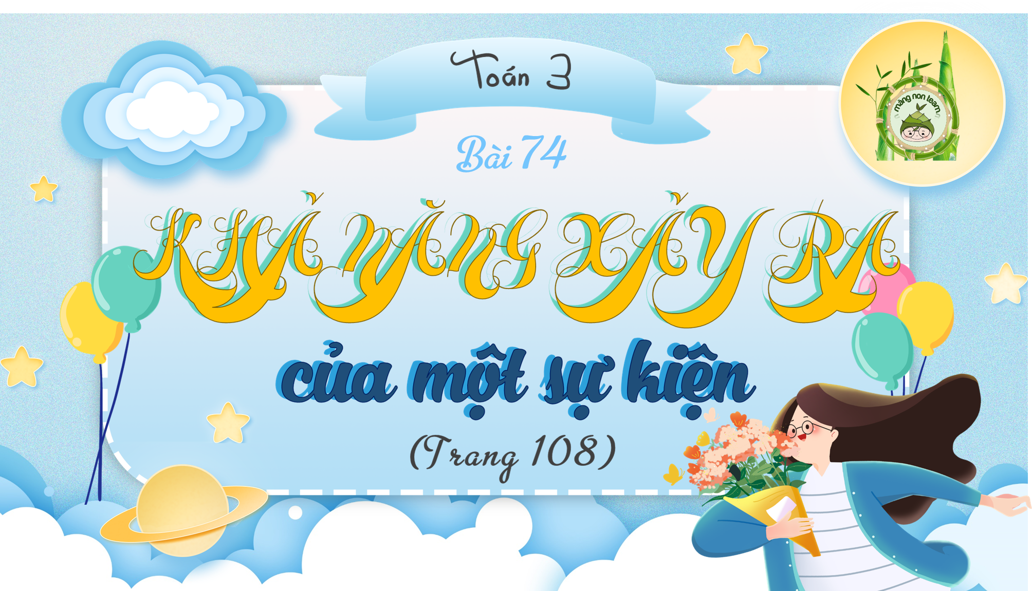

Slide 2


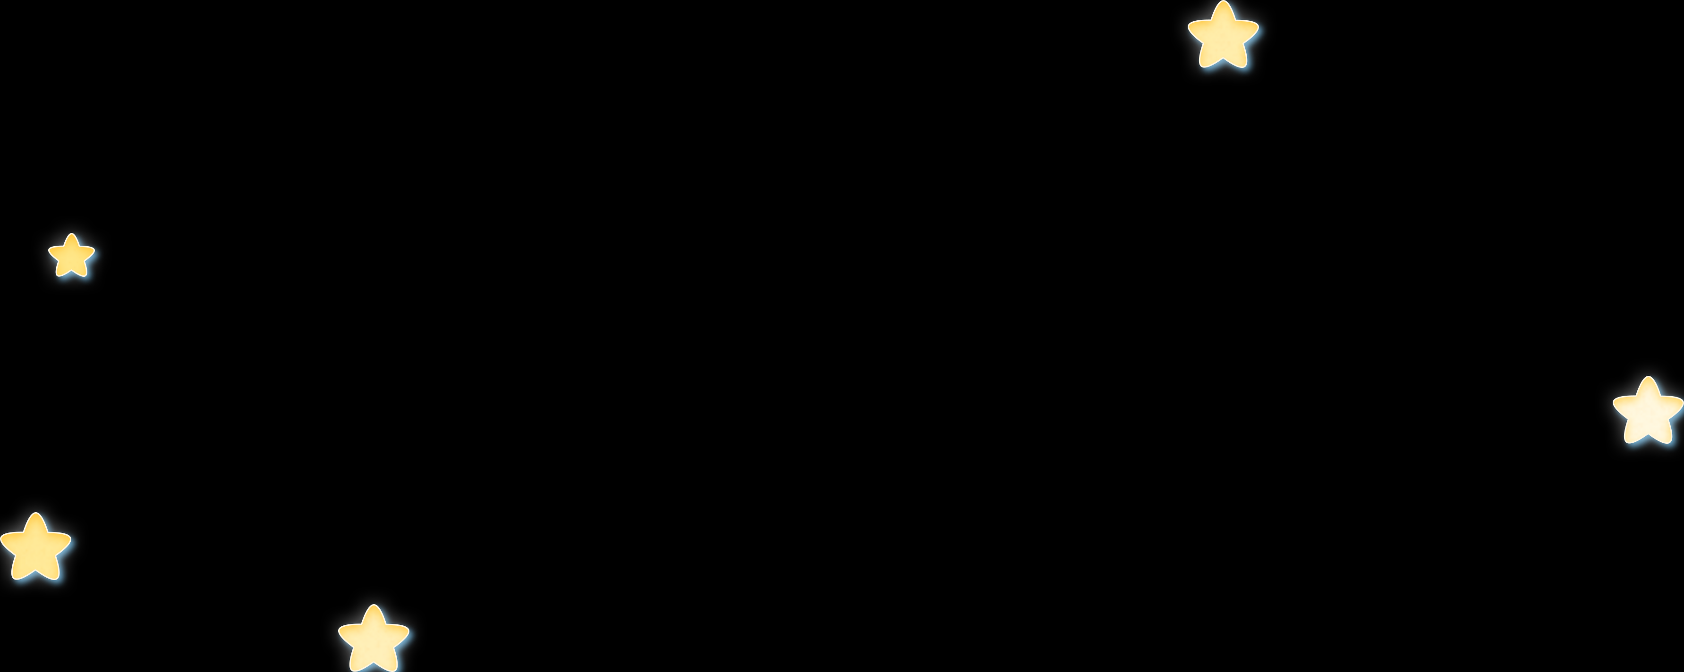





Slide 3


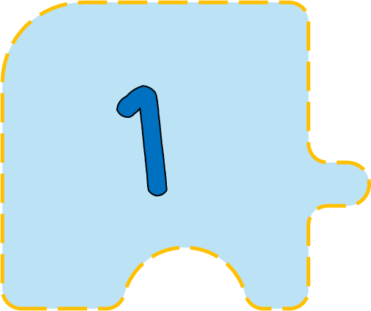


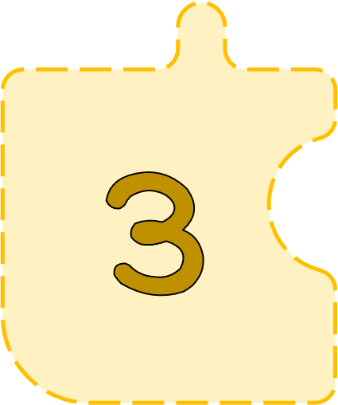
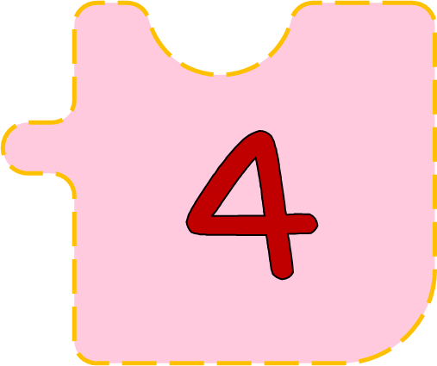
Notes:
GV giới thiệu luật chơi: Có 4 mảnh ghép, trong đó có 3 mảnh ghép là câu hỏi và 1 mảnh ghép có ngôi sao may mắn. Nếu chọn trúng ngôi sao may mắn sẽ không phải trả lời câu hỏi.

Slide 4

Dựa vào bảng số liệu:
Bạn | Tùng | Mai | Hải
Số giờ tập chạy trong một tuần | 10 | 7 | 12
Bạn nào dành nhiều thời gian nhất cho việc tập chạy?

Slide 5
Kết quả của cuộc thi hùng biện:
Đội | Thỏ nâu | Nai vàng | Gấu trắng
Số điểm | 101 | 110 | 105
Dựa vào bảng số liệu, em hãy cho biết đội nào giành chiến thắng?

Slide 6
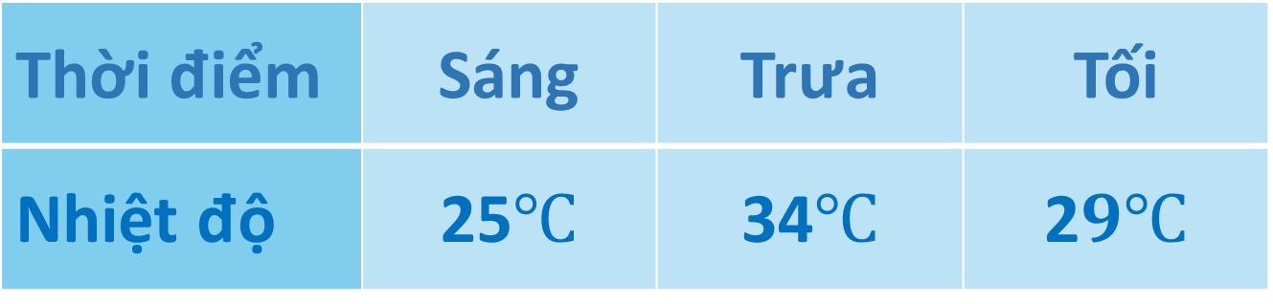
Bảng đo nhiệt độ của các buổi trong một ngày:
Thời điểm | Sáng | Trưa | Tối
Nhiệt độ | 25$℃$ | 34$℃$ | 2$9℃$
Dựa vào bảng số liệu, em hãy cho thời điểm nào trong ngày là trời mát mẻ nhất?

Slide 7

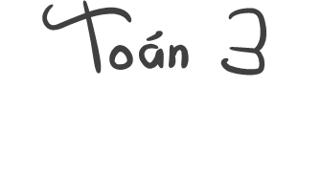
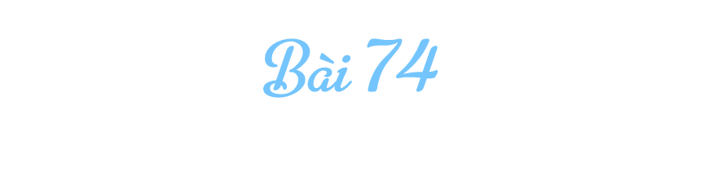

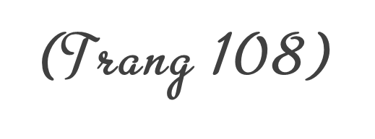

Slide 8

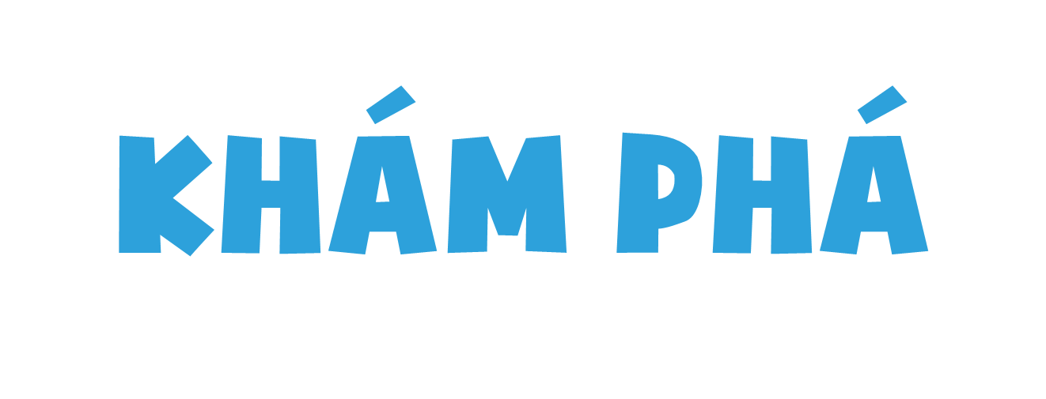

Slide 9
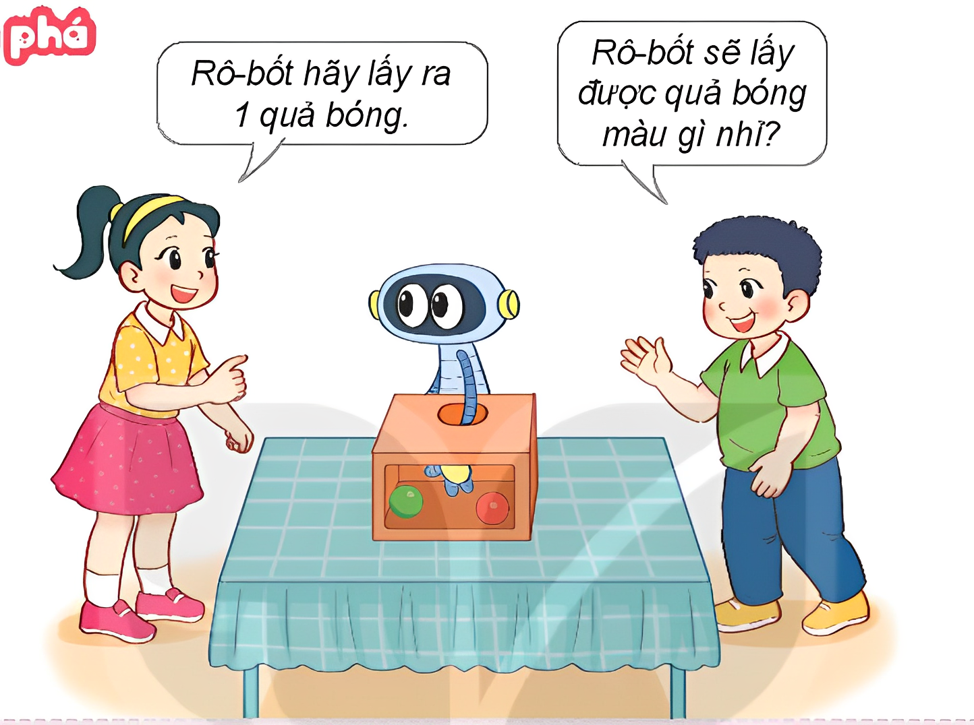
Khi Rô-bốt lấy 1 quả bóng từ trong chiếc hộp (như hình vẽ), Rô-bốt sẽ lấy được quả bóng màu gì?
Notes:
GV cho HS thảo luận

Slide 10
Khi Rô-bốt lấy 1 quả bóng từ trong chiếc hộp (như hình vẽ), sẽ có hai khả năng xảy ra là:
Rô-bốt lấy được 1 quả bóng xanh.
Rô-bốt lấy được 1 quả bóng đỏ.

Slide 11



Slide 12
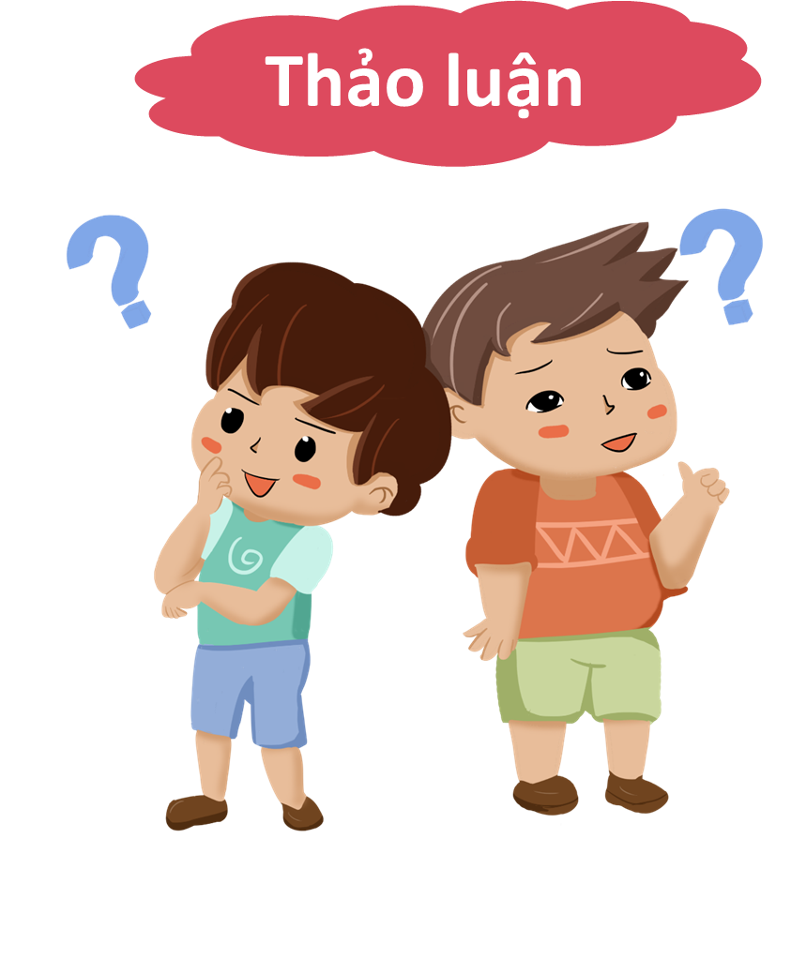
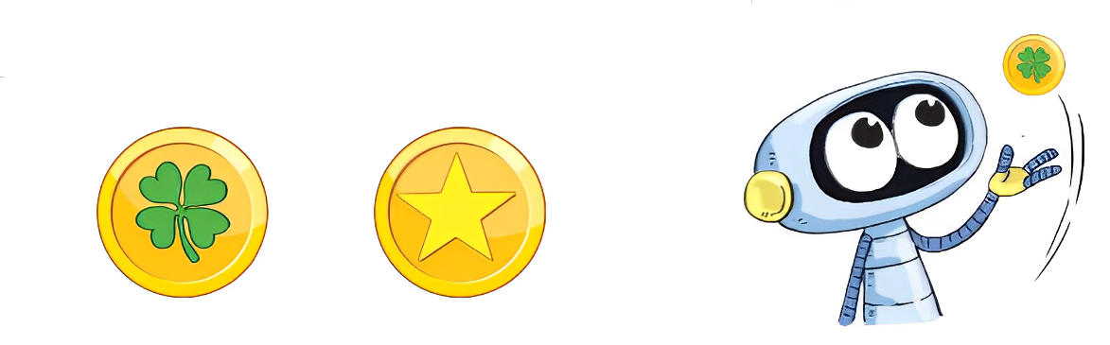
Rô-bốt có một đồng xu gồm hai mặt như sau:
Hỏi khi Rô-bốt tung đồng xu đó và quan sát mặt trên của đồng xu thì những sự kiện nào có thể xảy ra?
Notes:
Gv cho Hs thảo luận nhóm đôi

Slide 13
Có hai khả năng xảy ra, mặt trên của đồng xu có thể là mặt cỏ bốn là hoặc có thể là mặt ngôi sao.

Slide 14



Slide 15

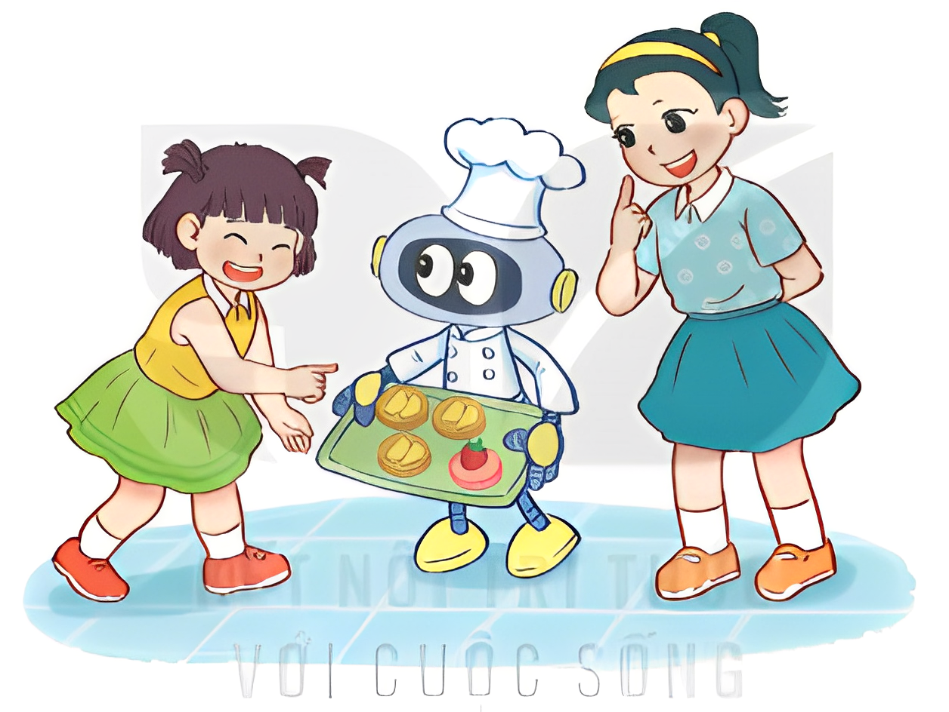
Đ, S?
Rô-bốt bê khây có 4 cái bánh: 3 bánh táo và 1 bánh dâu. Mi nhắm mắt và lấy 2 cái bánh trên khay.
a) Mi chắc chắn lấy được 2 bánh táo.
b) Mi có thể lấy được 1 bánh táo và 1 bánh dâu.
c) Mi không thể lấy được 2 bánh dâu.
?
S
?
Đ
?
Đ
Notes:
Những trường hợp khác có thể xảy ra là gì?

Slide 16

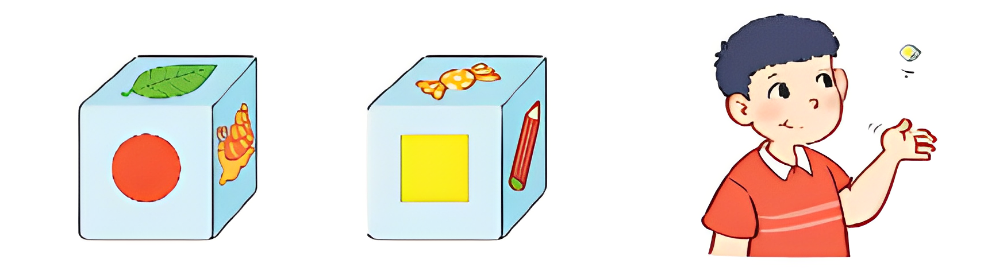
Việt có một xúc xắc tự làm. Khi quan sát từ hai hướng ta thấy 6 mặt của xúc xắc đó như hình vẽ dưới đây.
Nếu Việt gieo xúc xắc đó một lần và quan sát mặt trên của xúc xắc thì sự kiện nào có thể xảy ra.
Notes:
GV có thể chuẩn bị một xúc xắc theo mẫu rồi tung lên cho hs dự đoán. HS thảo luận nhóm chia sẻ.

Slide 17
Xúc xắc có mấy mặt?
(6 mặt)
6 mặt xúc xắc đó là gì?
(chiếc lá, hình tròn, ốc sên, chiếc kẹo, hình vuông, chiếc bút)
Notes:
GV có thể chuẩn bị một xúc xắc theo mẫu rồi tung lên cho hs dự đoán. HS thảo luận nhóm chia sẻ.

Slide 18
Nếu Việt gieo xúc xắc đó một lần và quan sát mặt trên của xúc xắc thì sẽ có 6 khả năng có thể xảy ra:
Mặt trên có thể là chiếc lá.
Mặt trên có thể là hình tròn.
Mặt trên có thể là ốc sên.
Mặt trên có thể là chiếc kẹo.
Mặt trên có thể là hình vuông.
Mặt trên có thể là chiếc bút.
Notes:
GV có thể chuẩn bị một xúc xắc theo mẫu rồi tung lên cho hs dự đoán. HS thảo luận nhóm chia sẻ.

Slide 19



Slide 20


+ Có 1 hộp kín 3 mặt, mặt trên cùng để hở chỉ lọt 1 bàn tay. Bên trong hộp để sẵn 1 số loại trái cây như 1 quả thanh long, 1 quả táo, 1 quả cam.
+ Cách chơi: người chơi lấy cùng một lúc 2 quả. Đại diện các nhóm dự đoán các trường hợp xảy ra. Nếu khi lấy trùng với dự đoán là thắng cuộc.
+ Kết thúc: Nhóm nào dự đoán tốt sẽ được nhận luôn phần thưởng trái cây đó.

Slide 21



Slide 22


Soạn bài giảng yêu cầu các khối lớp
Thiết kế bài giảng E – Learning
MĂNG NON – TÀI LIỆU TIỂU HỌC
Mời truy cập: MĂNG NON- TÀI LIỆU TIỂU HỌC | Facebook
ZALO : 0382348780 - 0984848929

